Slide 1




责任
中国共产党的知识分子对
纪念中共诞生一百周年
知识分子与中国共产党的创立

Slide 2




知识分子的觉醒
新中国成立之前（1921~1949）
中国共产党的成立
目录
新中国的成立
文化大革命
新中国成立之后（1949~2020）
恢复高考
改革开放

Slide 3
新中国成立之前（1921~1949）
壹
知识分子的觉醒

Slide 4
历史大背景：
近代中国社会的变革，始终处于自身的内在演变和巨大的外部影响相互交织之中。作为党的知识分子政策的对象，近代中国知识分子群体，随着洋务运动的兴起，中国民族资本主义的初步发展，科举制度改革、派遣留学生和各类新式学堂的建立，通过传统士大夫向新式读书人的演变而逐步形成。
在黑暗中摸索前行：
从鸦片战争到五四运动，中国人民为了反对帝国主义和封建统治进行了英勇不屈的斗争，其中主要的是太平天国农民战争和资产阶级领导的辛亥革命，但都相继失败了。历史证明，中国的农民阶级和民族资产阶级由于他们的历史局限性和阶级局限性，都不能领导民主革命取得胜利。
一次次的探索、改革、失败告诉我们：资本主义道路在中国是行不通的。人们再次发出了中国走什么路、中国的出路在哪里的疑问。

Slide 5
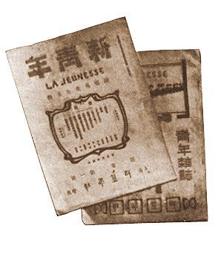
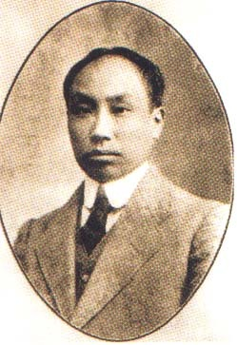
知识分子的觉醒
一、新文化运动
知识分子群体发动了一场大规模的批判传统文化、改造国民性、创建近代新文化的思想启蒙运动。
运动中，知识分子加快了自身的角色转换和价值观念、社会心理的转型。从社会角色看，新文化倡导者和参与者，已不再是重要的政治人物，而是一批教授、学者、记者、律师等各界专业人士和广大的学生。
当然，由于社会条件的局限，知识分子在文化改造上多的是“破”，少的是“立”，甚至是一味倡导“破”。
新文化运动中所提出的许多命题，在今天任然有巨大的现实性，给人以深刻的启迪。
这是近代中国知识分子群体形成以后，其文化创造和思想传播功能第一次充分的发挥和展示，也是对近代中国社会进步所作出的最大的贡献之一。

Slide 6
知识分子的觉醒
二、五四运动
背景：
1、新思想的影响和社团组织的发展
2、高等教育的发展
3、国耻情绪，中国知识分子及民众对日本以及“卖国”行为强烈不满
4、工商背景，中国工商业的大力发展，使城市中的工商阶层在中国社会中的地位更加重要，从而成为声援爱国学生的重要力量；
意义：
一、知识分子和工人阶级第一次共同登上了中国历史舞台，开辟出更加广阔的发展道路。
二、促进了马克思主义理论在中国的广泛传播，为中国共产党的成立在思想上和干部上作了准备。
在此之后，知识分子开始尝试运用马克思主义思想、方法认识中国，分析中国社会面临的各种问题，也包括知识分子自身在近代中国社会所扮演角色的认识。

Slide 7
新中国成立之前（1921~1949）
贰
中国共产党的成立

Slide 8
中国共产党的成立
前提条件：
随着帝国主义的入侵和现代工业的发展，中国产生了无产阶级，而且在不断发展壮大，为中国共产党的建立奠定了阶级基础。1917年俄国十月革命的胜利给中国送来了马克思列宁主义，使中国的知识分子找到了救国救民的真理。马克思列宁主义在中国的广泛传播，为中国共产党的建立奠定了思想基础。1919年爆发的五四运动，促进了马克思主义同中国工人运动的结合，为中国共产党的建立作了思想上和干部上的准备。
发展：
1920年初，李大钊、陈独秀等开始了建党的探索和酝酿；
8月，陈独秀在上海成立了中国共产党的发起组；
10月，李大钊在北京建立了共产主义小组；
接着，在湖南、湖北、山东、广东等地相继建立了党的早期组织，同时在法国和日本也由留学生中的先进分子组成了党的早期组织。
传播马克思列宁主义，统一建党思想：
1920年9月，上海发起组把《新青年》杂志（从八卷一号开始）改为党的公开刊物： 同年11月，又创办了《共产党》月刊，在全国主要城市秘密发行，这是中国共产党历史上第一个党刊。
新青年出版社还翻译出版了《共产党宣言》、《国家与革命》等马克思列宁主义经典著作，以及多种宣传马克思主义的通俗小册子。各地共产主义小组又创办了一批面向工人的通俗刊物，对工人进行阶级意识的启蒙教育。
在此基础上，各地共产主义小组积极深入工人群众，举办工人夜校，建立工会组织。各地还建立了社会主义青年团，发展了一批团员，青年团成为党的有力助手和后备军。

Slide 9
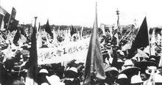
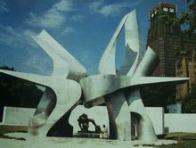
五卅运动——大革命高潮：
1925年5月30日，震惊中外的五卅运动在上海爆发，并很快席卷全国。五卅运动是中国共产党领导下的群众性反帝爱国运动，是中国共产党直接领导的以工人阶级为主力军的中国人民反帝革命运动，标志着国民大革命高潮的到来。
影响：
中国共产党在领导五卅运动的斗争中受到很大锻炼，培养造就了一大批干部，党组织也得到极大发展，在斗争实践中总结了宝贵的经验，为以后党领导大规模的群众斗争奠定了基础。
体现了中国无产阶级力量跃登历史舞台，实质地影响了知识分子在中国革命中的地位，证实了其在革命中起到先锋和桥梁的作用。

Slide 10
新中国成立之前（1921~1949）
叁
建国之前

Slide 11
建国之前
大革命失败后，党在知识分子政策上出现了偏差。由于把党内的知识分子视为导致革命失败的主要因素，排挤知识分子就成为中共整肃、改组、重建组织尤其是指导机关的基本方针。
六届四中全会以后，大规模的组织整肃使大量知识分子党员和干部受到了极其严重的迫害。在“左”的错误未能从根本上纠正的情况下，部分人为局部纠正错误政策进行了不懈的努力，其认识思考为此后调整完善党的知识分子政策提供了重要思想资源。
抗日战争时期，党在深刻总结教训的基础上加快了“马克思主义中国化”的进程，对知识分子问题的认识有了进一步的深化，围绕着中国知识分子的特点，知识分子的自我完善，对知识分子的争取、培养和使用等问题，提出了许多重要认识。
解放战争时期，着眼于解决迅速接受大片新区和干部紧缺的矛盾和为即将展开的大规模经济文化建设建立强大的科学文化队伍，党大力争取吸收知识分子参加革命队伍，大量培训知识分子担任新区干部。
在土地改革中，党正确对待地主和富农家庭出身的干部，正确对待国统区的知识分子，加强对国统区学生运动的领导和与民主党派和民主人士的合作。党的知识分子政策在实践中获得了巨大的成功。

Slide 12
新中国成立之后（1949~2020）
肆
新中国成立

Slide 13
新中国的成立
与知识分子的关系：
建国初期，党对知识分子执行“团结、教育、改造”的方针，极大地激发了他们建设国家的热情。
党和政府对知识分子的地位高度重视，并对知识分子的阶级属性做出了明确规定。在对知识分子教育方面，党和政府主要采取吸收知识分子参加各种各样的政治大学，革命大学和政治训练班、学习班等方法。学习的内容主要是辩证唯物主义和历史唯物主义基本原理、社会发展简史以及中国共产党的主要政策等。这种理论学习和政策学习相结合的方法使知识分子加深了对共产党的认识，慢慢抛弃了资产阶级或小资产阶级的思想与作风。
积极号召知识分子展开自我改造行动，党中央要求知识界的思想改造运动与“三反”运动相结合，知识分子在“三反”运动中接受教育，分清无产阶级和资产阶级思想。

Slide 14
新中国成立之后（1949~2020）
伍
文化大革命

Slide 15
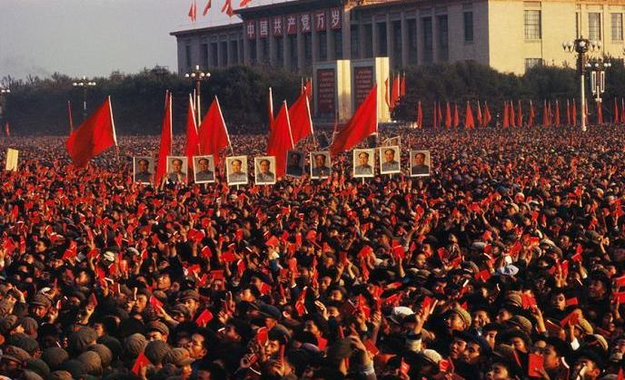
文化大革命
在当时，“左”的错误思想的急剧发展使全国形势急转直下，阶级斗争扩大化使得毛泽东对党内上层疑神疑鬼，加上林彪、“四人帮”推波助澜，“文革”的爆发已不可避免。
“五·一六通知”反映了毛泽东关于“文化大革命”的主要观点，从中可以看出，“文革”一开始就把矛头对准了教、科、文领域的党政干部和专家学者。

Slide 16
文化大革命
对知识分子的影响：
“文化大革命”期间，由于林彪、“四人帮”的破坏，党的知识分子政策遭到严重践踏，广大知识分子受到打击和压制。红卫兵运动兴起后，不仅党、政、军各级领导干部，而且各界爱国民主人士和广大知识分子，大都受到恣意的侮辱、打骂、抄家、揪斗，违法乱纪事件层出不穷，惊世骇俗。
在“文化大革命”的十年内乱中，知识界首当其冲。1971年《全国教育工作会议纪要》作了所谓的“两个估计”，竟说建国后的十七年教育战线是“黑线专政”，我国大多数知识分子还是“资产阶级知识分子”。这“两个估计”，像两块巨石压在广大知识分子身上。大批学有成就的知识分子被诬为“反动权威”、“臭老九”，惨遭迫害，给我国社会主义事业造成了令人痛心的巨大损失。

Slide 17
新中国成立之后（1949~2020）
陆
恢复高考

Slide 18
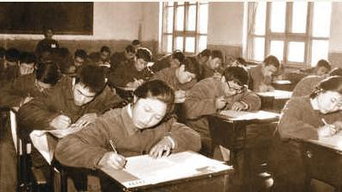
恢复高考
内容:
1977年，由于文化大革命的冲击而中断了十年的中国高考制度得以恢复，中国由此重新迎来了尊重知识、尊重人才的春天。
1977年9月，中国教育部在北京召开全国高等学校招生工作会议，决定恢复已经停止了10年的全国高等院校招生考试，以统一考试、择优录取的方式选拔人才上大学。
这是具有转折意义的全国高校招生工作会议决定，恢复高考的招生对象是:工人农民、上山下乡和回乡知识青年、复员军人、干部和应届高中毕业生。
会议还决定，录取学生时，将优先保证重点院校、医学院校、师范院校和农业院校，学生毕业后由国家统一分配。
1977年恢复高考考场现场

Slide 19
恢复高考
与知识分子的关系：
老知识分子走上专业岗位，新大学生徜徉在知识的海洋，城市工人沉浸于理论学习和技术创新，全国掀起了学习科学文化知识的热潮。
可以说，高考重新树立了尊重知识、尊重人才的观念。高考制度的恢复，使中国的人才培养重新步入了健康发展的轨道。恢复高考后的二十多年里，中国已有1000多万名普通高校的本专科毕业生和近60万名研究生陆续走上工作岗位。高考制度的恢复，及时为中国改革开放和社会主义建设培养了一批优秀人才，促进了全国教育、科技事业的蓬勃发展。

Slide 20
新中国成立之后（1949~2020）
柒
文革结束之后的休整

Slide 21
1978
政治背景：
1977年，邓小平同志从科教方面首先打开拨乱反正的局面。5月24日，同中央两位负责同志谈话时指出：“一定要在党内造成一种空气。尊重知识，尊重人才。”
为了推进我国科学技术和教育事业的发展，切实解决知识分子问题，1978年，先后召开了全国科学大会和全国教育工作会议。这两次会议大大改变和提高了知识分子的社会地位，是中共在知识分子问题上全面拨乱反正和调整知识分子政策的重要步骤。

Slide 22
1978
与知识分子的关系：
1、明确了知识分子的阶级属性。知识分子绝大多数已经是工人阶级和劳动人民的知识分子，是工人阶级的一部分，只是社会分工的不同。
2、强调了人才的重要性。实现科学技术现代化，必须要有一支浩浩荡荡的工人阶级的又红又专的科学技术大军，要有一支世界第一流的科学家、工程技术专家队伍。
3、改善了知识分子的工作和生活条件。为了鼓励并充分调动广大知识分子的积极性，推动人才的选拔和培养，党和国家加大力度吸收知识分子入党和进入各级领导岗位。

Slide 23
知识分子对中国科技进步乃至未来发展所起的作用：
一、知识分子是我国改革开放的直接参与者和重要推动者。
二、知识分子是推进科技创新和教育事业发展的中坚力量。
三、知识分子是促进文化大发展大繁荣的主要力量。
四、目前我国正处于全面建成小康社会的关键时期，实现社会主义现代化、实现中华民族伟大复兴的宏伟蓝图已经绘就，在这一新的历史时期，广大知识分子尤其应当发挥更大的作用。

Slide 24
谢谢观看

Slide 25
辩题一
在中国，马克思主义的广泛传播是从十月革命后开始的。毛泽东曾指出：“十月革命一声炮响，给我们送来了马克思列宁主义”。此后，以李大钊为首的知识分子在“黑暗的中国”高举起马克思主义的火炬，披荆斩棘地开出一条传播马克思主义的道路；同时，也正是马克思主义的传播打破了封建专制制度一统天下的沉闷气息，让思想冲破牢笼，促进了知识分子的觉醒。
就此，你认为是知识分子的觉醒促进马克思主义的传播，还是马克思主义的传播促进知识分子的觉醒？
正方：知识分子的觉醒促进马克思主义的传播
反方：马克思主义的传播促进知识分子的觉醒
辩手 | 一辩 | 二辩 | 三辩 | 四辩 | 五辩
正方（第三组） | 李嘉琦 | 刘鹤 | 周淼 | 葛佳 | 万望
反方（第二组） | 陶玉波 | 刘轩硕 | 王敬渝 | 赖寒 | 柏炯

Slide 26
对于辩题一的两个问题
1.马克思主义在近现代中国的发展过程中，究竟发挥了怎样举足轻重的作用？在今天，我们应该如何完善和利用马克思主义加强社会主义现代化建设呢？
2.能否阐述在当时的时代背景之下，马克思主义传入中国及进行中国化的必然性。

Slide 27
辩题二
第一次世界大战期间，欧洲列强无暇东顾，日本乘机加强对中国的侵略，严重损害了中国的主权。中国人民的反日情绪日渐增长。1919年巴黎和会上中国外交的失败，引发了轰轰烈烈的五四运动。
五四运动之前，封建主义意识形态已经成为中国社会发展的严重阻碍。当时的思想界出现了全盘西化的文化倾向，我们如饥似渴地向西方学习先进的技术、理论和制度，对中国的军事、技术、社会、文化、制度进行改造，希望在外来先进文化中找到能够改造中国的理论指导。
这种文化思维在当时具有某种革命性意义，并起到了很大的进步作用——各种思想学术竞相展现，各种新人物、新名词、新思潮、新主义异彩纷呈，极大地促进了思想解放和科学进步。但也留下了对待传统文化和外来文化的形式主义方法，给中国文化发展带来了长期深远的影响——许多优秀传统思想文化也被视为封建糟粕而被抛弃，以至于相当长时间内中国人民对民族文化缺乏足够的自信，更遑论中华优秀思想文化的创造性转化和创新性发展。
辩手 | 一辩 | 二辩 | 三辩 | 四辩 | 五辩
正方（第六组） | 姜苏超 | 柴翔 | 黄明锋 | 罗国相 | 洪阳
反方（第五组） | 张剑楠 | 肖艾迪 | 张少杰 | 耿义龙 | 刘威严
那么，你认为五四运动主张的全盘西化利大还是弊大？
正方：利大于弊
反方：弊大于利

Slide 28
对于辩题二的两个问题
1、五四运动百年后的今天，如何提高文化自信，避免再次出现对中华传统文化的全盘否定？
2、在国内网络舆论场上，有一部分被网民称作“公知”“美分”“精日”的人物，总是挖空心思的制造话题，大肆泼投文化虚无主义，妄图动摇中华文化立场、消蚀社会主义核心价值观，兜售西方价值观，对于这些言论是如何表现，又该如何治理？

Slide 29
辩题三
天下为公、担当道义，是广大知识分子应有的情怀。我国知识分子历来有浓厚的家国情怀，有强烈的社会责任感。如曾国藩的“修身齐家治国平天下”，“为天地立心、为生民立命、为往圣继绝学、为万世开太平”，范仲淹的“先天下之忧而忧，后天下之乐而乐”，这些思想为一代又一代知识分子所尊崇。我们国家要建成全面小康社会，必然离不开知识分子的智才支持，能力支持，创新支持。在全面实现党的基层建设的过程中，知识分子是冲在最前线的战士，他们把自己的汗水自己的热血抛洒在广袤的土地上，甘心“十年磨一剑”，默默扎根于普通大众身边。但基层建设的任务艰巨而长远，任何瑰丽的作物也离不开大地的滋养，离开了人民群众，基础建设也只能是纸上空谈，因此，如何看待知识分子与人民群众在基层建设中的关系至关重要。
那么，你认为党的基层建设应该以知识分子为主导还是以人民大众为主导？
正方：以知识分子为主导
反方：以人民大众为主导
辩手 | 一辩 | 二辩 | 三辩 | 四辩 | 五辩
正方（第一组） | 周文科 | 张黎晨 | 李佳林 | 魏航星 | 靳鑫
反方（第七组） | 刘俊 | 贺兆宇 | 王子琦 | 杨仕阳 | 陈飞

Slide 30
对于辩题三的两个问题
1、如果以人民大众为主导，党应当如何激发群众的积极性，引导群众积极配合基层建设工作，并规避人民大众的各种错误呢？
2.今年是脱贫攻关的关键一年，在新闻上，除了精准扶贫之外，“做好党的基层建设”等字眼也常常出现在公众的视野中，那么请问为什么打好脱贫攻坚战需要做好党的基层建设？党在以往的基层建设成果中又发挥了怎样的作用？

Slide 31
老师点评环节

